Slide 1







2020
新型冠状病毒肺炎
之交通出行防控指南
A new type of coronavirus pneumonia prevention and control of transportation of the guide
汇报人：优页PPT 汇报时间：2020.xx.xx

Slide 2

目 录
CONTENTS
1
2
3
私家车
地铁/公交车
火车/高铁/动车
交通出行防控指南
交通出行防控指南
交通出行防控指南

Slide 3

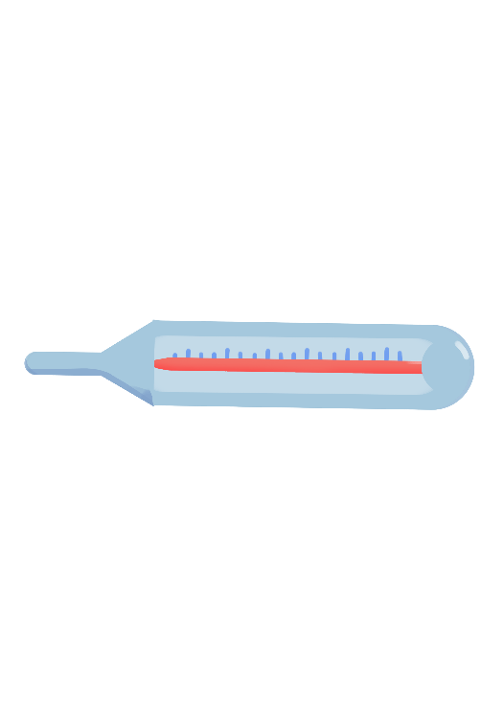
交通出行防控
指南之一
1
私家车

Slide 4

新型冠病毒感染的肺炎私家车预防-临时指南
新型冠状病毒感染的肺炎预防指南之十《私家车预防篇》：
新型冠状病毒感的肺是一种新发疾病，根据目前对该疾病的人事指定本指南，适用于疾病行期间公个人预防指导。

Slide 5

交通出行防控指南之一私家车
私家车日常如何防护？
一般情况下，私家车无需消毒处理，处于空旷场所时，做好通风换气。冬天开窗通风时，需注意车内外温差大而引起感冒。处于地下停车场等密闭环境，建议关闭车窗，打开空调内循环方式进行通风。
空旷场所：通风换气
封闭场所：开内循环

Slide 6
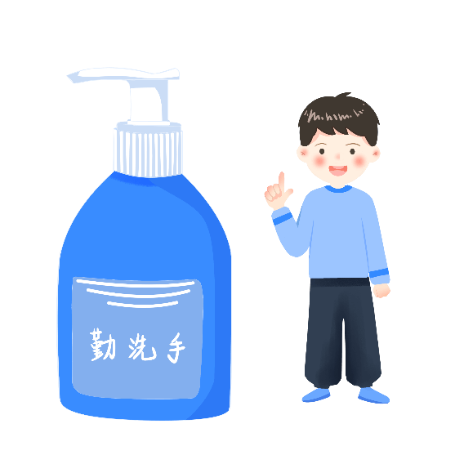
交通出行防控指南之一私家车
司乘人员进入公共场所返回车辆后，建议先用手消毒剂进行手卫生。有亲友（身体健康状况不明）搭乘后，及时开窗通风，并对车内相关物体表面进行消毒，可选择合法有效的消毒剂或消毒湿巾擦拭消毒。物体表面可选择含氯消毒剂、二氧化氯等消毒剂或消毒湿巾擦拭。手、皮肤建议选择有效的消毒剂如碘伏、含氯消毒剂和过氧化氢消毒剂等手皮肤消毒剂或速干手消毒剂擦拭消毒。
碘伏
过氧化氢消毒剂
含氯消毒剂
含氯消毒剂
二氧化氯等消毒剂

Slide 7
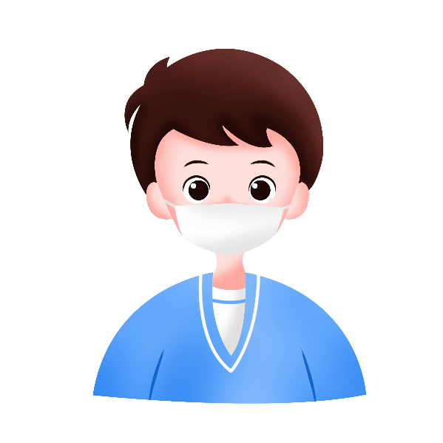
交通出行防控指南之一私家车
家车搭乘可疑症状者应采取何种预防措施？
可疑症状者（可疑症状包括发热、咳嗽、咽痛、胸闷、呼吸困难、乏力、恶心呕吐、腹泻、结膜炎、肌肉酸痛等）搭乘私家车时应戴医用外科口罩，尽量与同车人员保持距离，不要开启空调内循环，适度开窗通风。
可疑症状者下车后，迅速开窗通风，并对其接触物品表面（车门把手、方向盘、车窗，风挡玻璃，座椅等）进行消毒。
戴上医用外科口罩
和同车人员保持距离
对车辆进行消毒
不要开内循环
适度开窗通风

Slide 8

交通出行防控指南之一私家车
家车捲乘新型冠状病毒染的患者后，该汞取何种消毒措施？
患者下车后，应及时做好私家车的终末消毒。私家车终末消毒的范围包括：物体表面（座椅、方向盘，车窗、车把手等）、空调系统和呕吐物等，消毒剂建议选择过氧乙酸和二氧化氯等，消毒处理时发动汽车，并打开空调内循环。具体消毒方式由当地疾控机构的专业人员或有资质的第三方操作，没有消毒处理前，车辆不建议使用。其他同乘者为密切接触者，应接受14天医学观察。
消毒物体表面
消毒空调系统
呕吐物清理
消毒时打开内循环
选择过氧乙酸和二氧化氯

Slide 9
交通出行防控
指南之二
2
地铁/公交车

Slide 10
新型冠病毒感染的肺炎地铁/公交车预防-临时指南
新型冠状病毒感染的肺炎预防指南之十《地铁/公交车预防篇》：
新型冠状病毒感的肺是一种新发疾病，根据目前对该疾病的人事指定本指南，适用于乘地铁/公交车时使用。

Slide 11
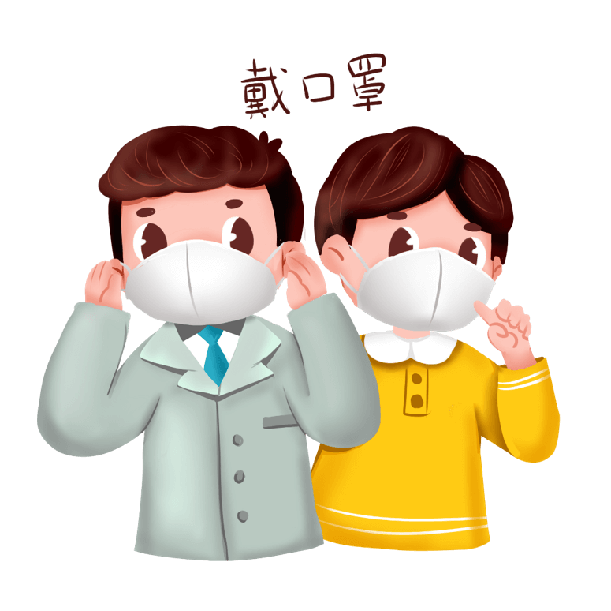
交通出行防控指南之二地铁/公交车
坐地铁，公交是不是得戴口罩？
是，不但要戴，而且还要全程戴。从在地铁口排队或公交站等车时就要带上口罩，中间不能取下。
全程戴口罩

Slide 12
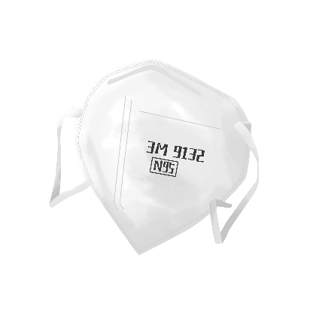
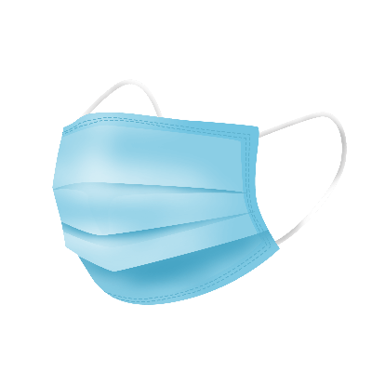

交通出行防控指南之二地铁/公交车
那戴什么样的口罩？
一般情况下出门戴“一次性使用医用口罩”就行，如果在武汉等疫情高发地区，戴医用外科口罩或N95口罩。
N95口罩
医用外科口罩
一次性使医用口罩

Slide 13

交通出行防控指南之二地铁/公交车
但是我坐地帙公交肯定要摸到拉手，怎么办？
可以戴着手套，一直到抵达目的地再摘下来。摘掉手套之后马上去洗手，用含酒精的手消毒剂、肥皂都可以，洗完手用纸擦干净。
戴手套
勤洗手

Slide 14
交通出行防控指南之二地铁/公交车
那我还得买医用手套嘛？不必！家里任何不露手指的手套都可以用，只要保持手套干燥就可以。等回家之后把手套洗干净就行了。
不露手指的手套

Slide 15
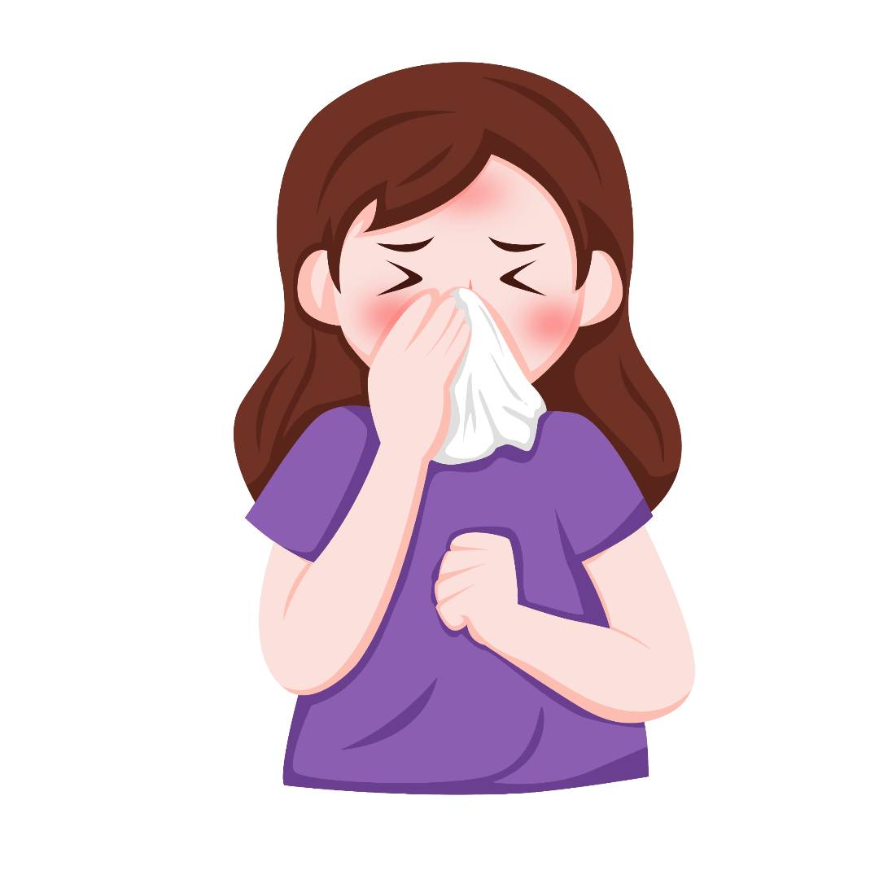
交通出行防控指南之二地铁/公交车
我要坐车的时候想打喷嚏怎么办？
戴着口罩打喷嚏没问题，如果没有口罩，用纸巾捂住口鼻，或者把头埋在手肘里，用手肘的衣服挡住口鼻就行。
用纸巾捂住口鼻
把头埋在手肘里

Slide 16
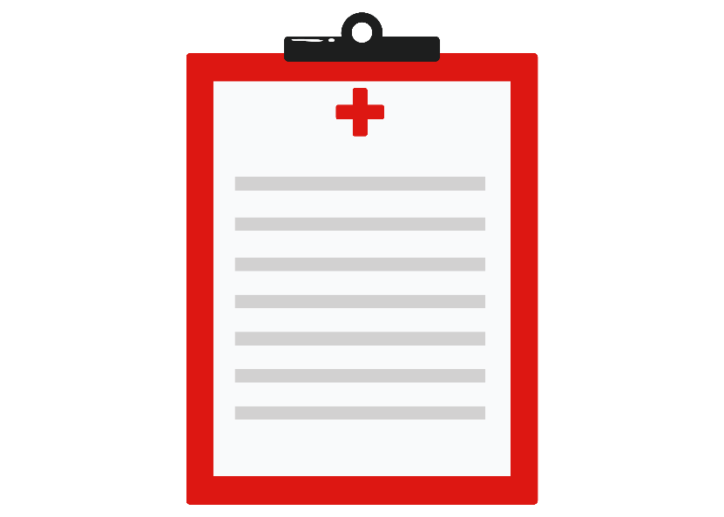
交通出行防控指南之二地铁/公交车
还有什么需要注意的吗？
建议记下自己的行程，万一真的出现不舒服，还是要主动报告行程。
记下自己的行程

Slide 17
交通出行防控
指南之三
3
火车/高铁/动车

Slide 18
新型冠病毒感染的肺炎火车/高铁/动车预防-临时指南
新型冠状病毒感染的肺炎预防指南之十《火车/高铁/动车预防篇》：
新型冠状病毒感的肺是一种新发疾病，根据目前对该疾病的人事指定本指南，适用于乘火车/高铁/动车时使用。

Slide 19
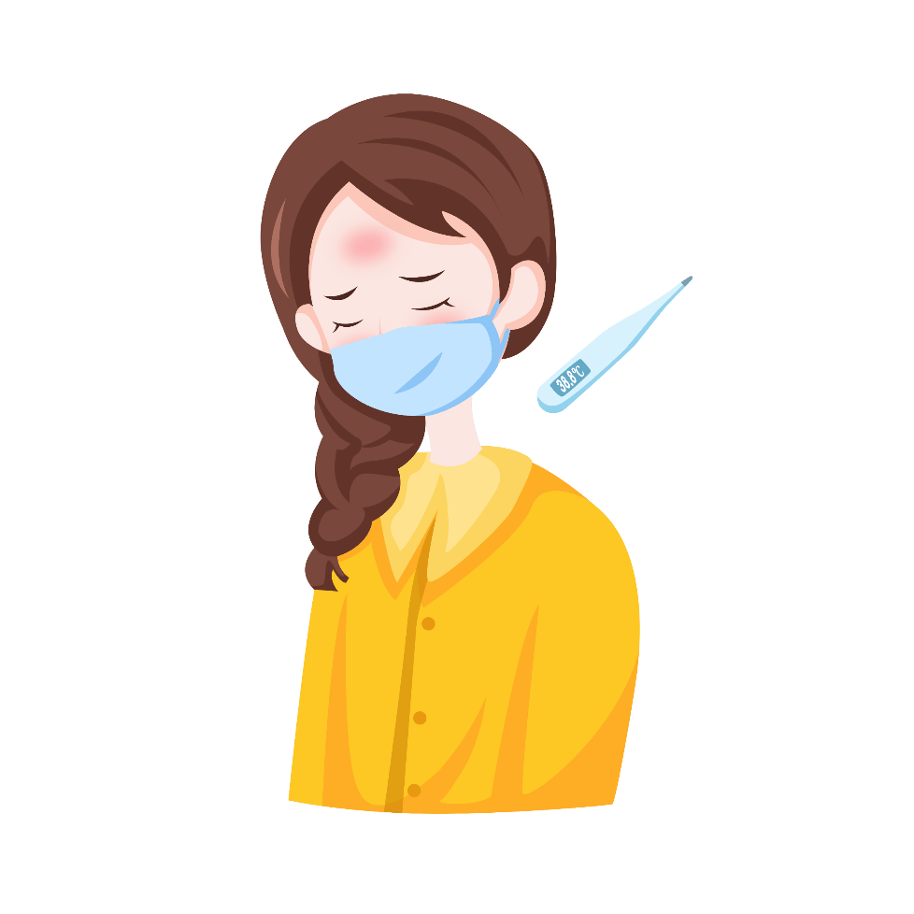
交通出行防控指南之三火车/高铁/动车
出行前，若无可疑症状（发热、咳嗽、咽痛、胸闷、呼吸困难、乏力、恶心呕吐、腹泻、结膜炎、肌肉酸痛等），可正常出行。
若出现可疑症状，建议居家休息和就地就医，待症状消失后再启程。
可疑症状不可出行

Slide 20

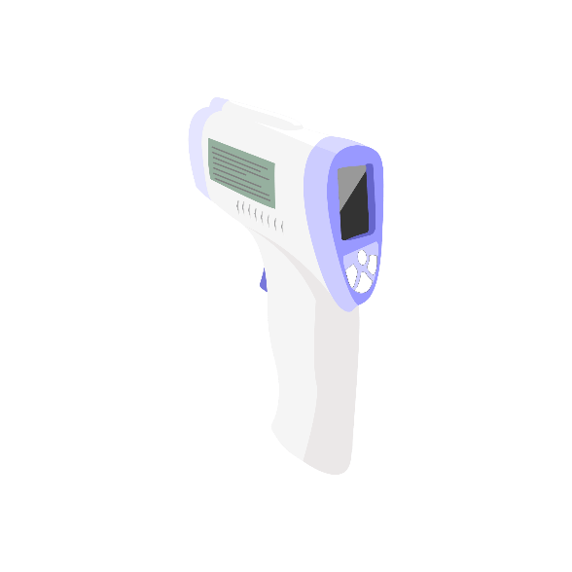
交通出行防控指南之三火车/高铁/动车
合理安排行程，进入车站后，确保佩戴口罩（一次性使用医用口罩即可）。
主动配合车站工作人员做好体温检测，缩短停留候车室时间。
到达目的地后应尽快离开车站。
佩戴口罩
配合体温检测

Slide 21

交通出行防控指南之三火车/高铁/动车
保持手卫生，乘车时推荐戴手套。未戴手套时应减少接触公共物品和部位，勤洗手。就餐前应洗手，洗手时用洗手液（或香皂）流水清洗，或者使用免洗洗手液。不确定手是否清洁时，避免用手接触口鼻眼。打喷嚏或咳嗽时，用纸巾或手肘衣服遮住口鼻。
勤洗手
打喷嚏遮住口鼻

Slide 22


交通出行防控指南之三火车/高铁/动车
旅途中做好健康监测与管理。
自觉发热时要主动测量体温。
发现身边出现可疑症状人员，及时报告。
主动测量体温
即使报告可疑症状

Slide 23

交通出行防控指南之三火车/高铁/动车
若旅途中出现可疑症状，应主动戴上医用外科口罩或N95口罩，尽量避免接触其他人员，并视病情及时就医。就医时应主动告知医生自己的相关疾病流行地区的旅行居住史，以及发病后接触过什么人，配合医生开展相关调查。
主动佩戴口罩
避免接触
及时就医
主动告知行程

Slide 24

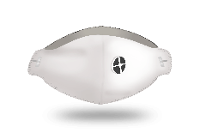
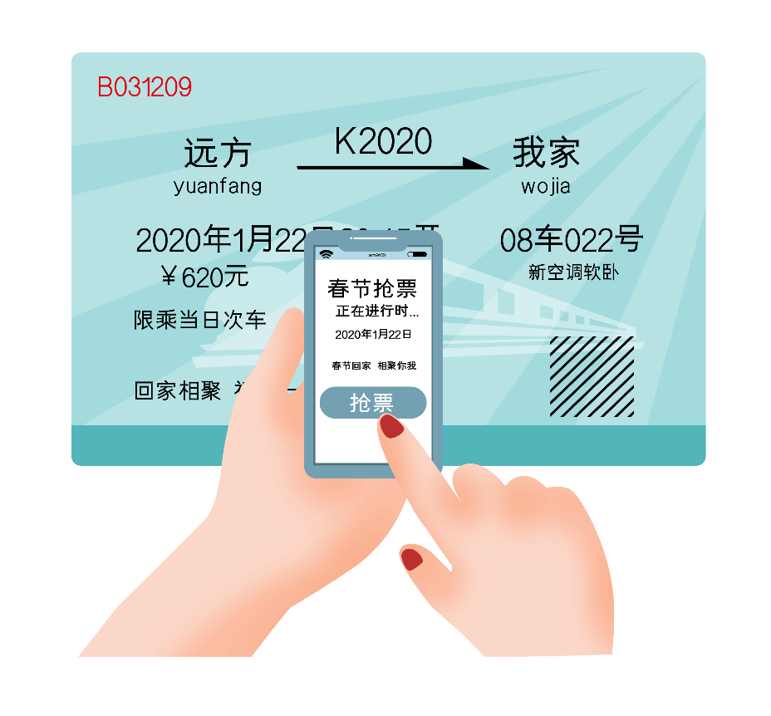
交通出行防控指南之三火车/高铁/动车
妥善保留旅行票据信息，以备查询。

Slide 25

2020
新型冠状病毒肺炎
之交通出行防控指南
谢谢观看

